Slide 1
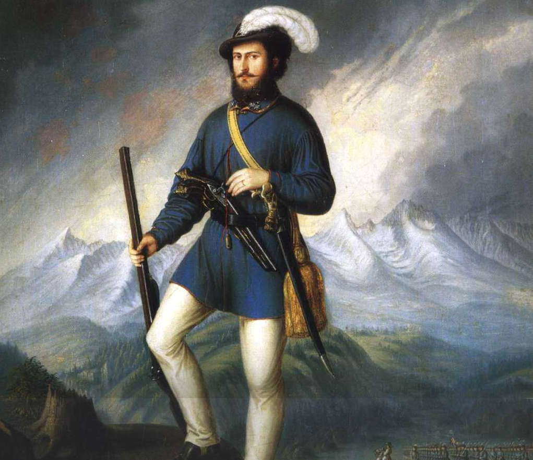
Slováci a revolučný rok 1848/1849
Mgr. Tomáš Takáč

Slide 2
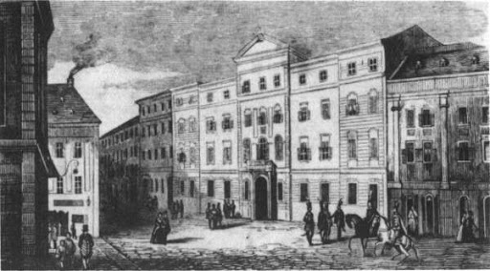
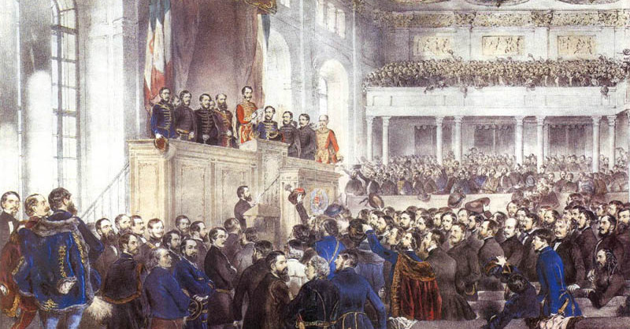
Snemovanie a revolúcia
1847 sa v Bratislava zišiel uhorský snem.
Ľudovít Štúr, ako poslanec za mesto Zvolen zasadzoval za demokratické i národné práva v Uhorsku.
1848 február – v Paríži vypukla revolúcia.
V marci povstala Viedeň i Pešť.
Revolucionári žiadali odstránenie poddanstva, občianske práva a národné práva pre Maďarov.
Snem prijal zákon o rovnosti obyvateľstva pred zákonom a zrušení poddanstva.

Slide 3
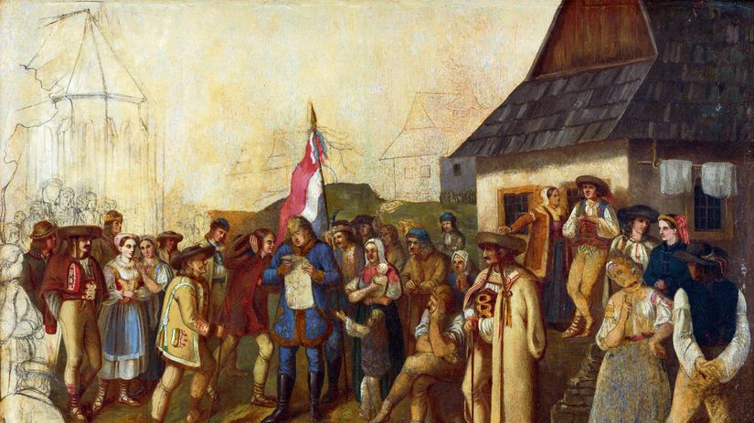
Rušné časy
Štúrovci zvolali zhromaždenie do Liptovského Sv. Mikuláša, kde 11. mája 1848 vyhlásili Žiadosti slovenského národa.
Žiadali zrovnoprávnenie všetkých národov v Uhorsku.
Taktiež slovenčinu ako úradný jazyk a vlastný snem.
Uhorská vláda vyhlásila výnimočný stav a zatykač na Štúra, Hurbana a Hodžu.
Podarilo sa im utiecť do Prahy.

Slide 4
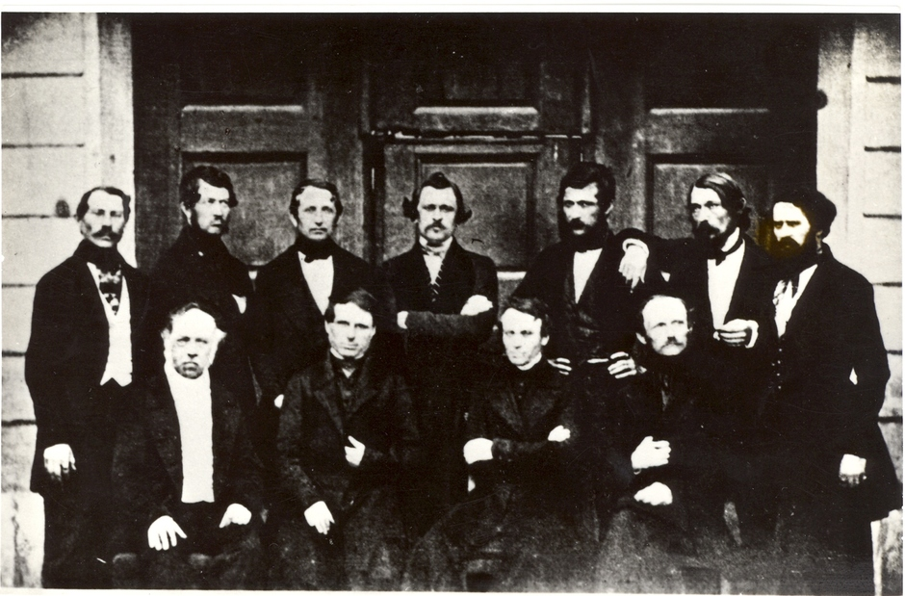
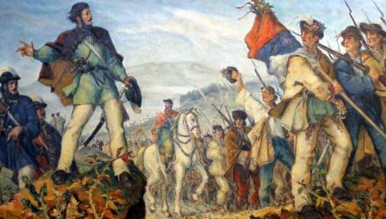
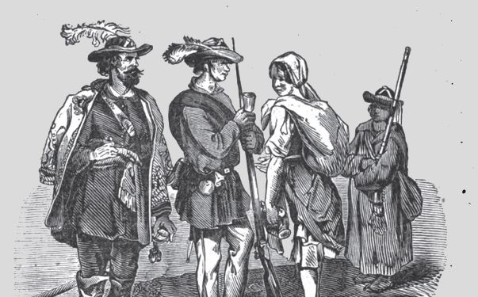
1848 – Slovanský zjazd v Prahe.
Spoluorganizátorom bol Ľ. Štúr.
Chcel aby sa Slovania dohodli na spoločnom postupe.
Slováci na v revolúcii pridali na stranu Viedne.
Vytvorili dobrovoľnícke vojsko.
1848 vo Viedni založili Slovenskú národnú radu (SNR).
Bola prvým nezávislým politickým orgánom v dejinách Slovákov.
Na čele Štúr, Hurban a Hodža.
Vyhlásili odtrhnutie Slovenska od Uhorska.

Slide 5
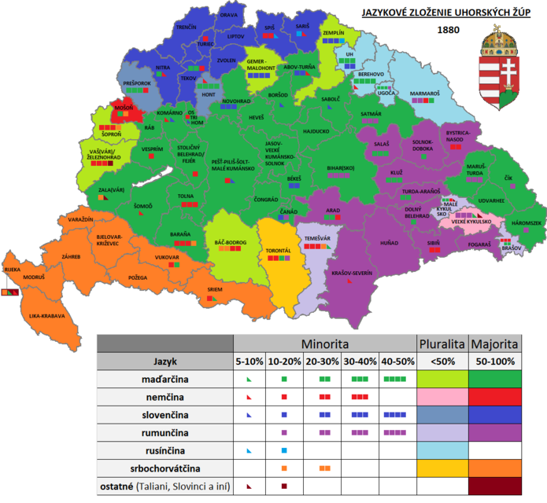

Slide 6
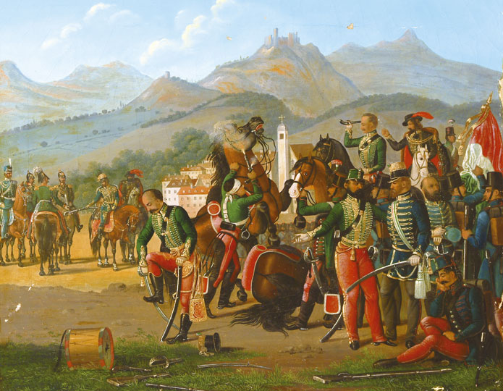
Slovenskí predstavitelia navštívili cisára Františka Jozefa s prosbopisom, aby bolo slovenské územie vyčlenené z Uhorska a podliehalo rakúskej správe.
Cisár odpovedal vyhýbavo.
Spojené ruské a rakúske vojská porazili maďarských revolucionárov v auguste 1849 v bitke pri Világoši.

